Slide 1

一同数字技术
资产运维行业解决方案
EAM 资产管理系统
把资产从静态台账升级为可靠性运营体系

Slide 2
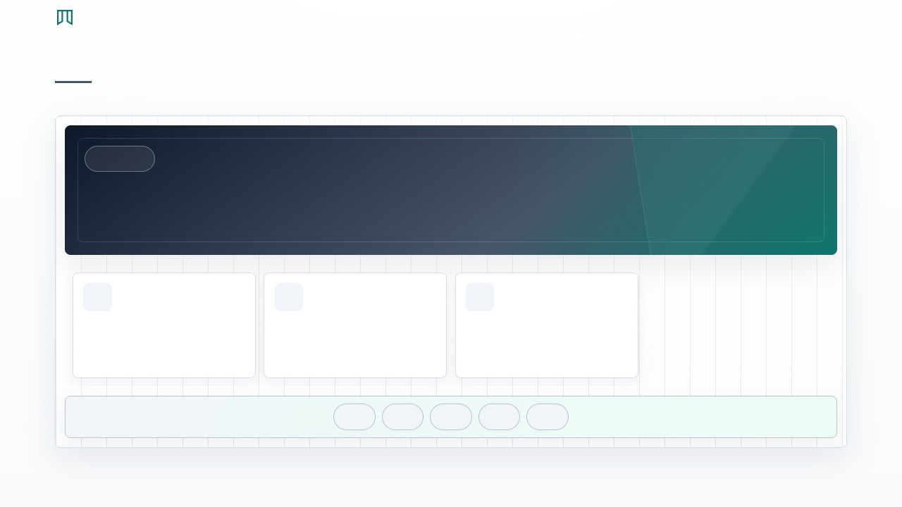
一同数字技术
EAM 解决的不是“资产台账”，而是设备资产全生命周期可控
客户需要看到采购验收、台账、维保、备件、盘点、折旧和报废如何形成闭环。
核心判断
把资产从静态台账升级为可靠性运营体系
客户需要看到采购验收、台账、维保、备件、盘点、折旧和报废如何形成闭环。
01
02
03
每一项资产
每一次维护
每一个风险
位置、状态、责任人、价值和生命周期记录清楚。
计划、报修、工单、备件和结果可追踪。
故障、停机、校准、年检和安全风险可提前管理。
建档
使用
维护
盘点
报废

Slide 3
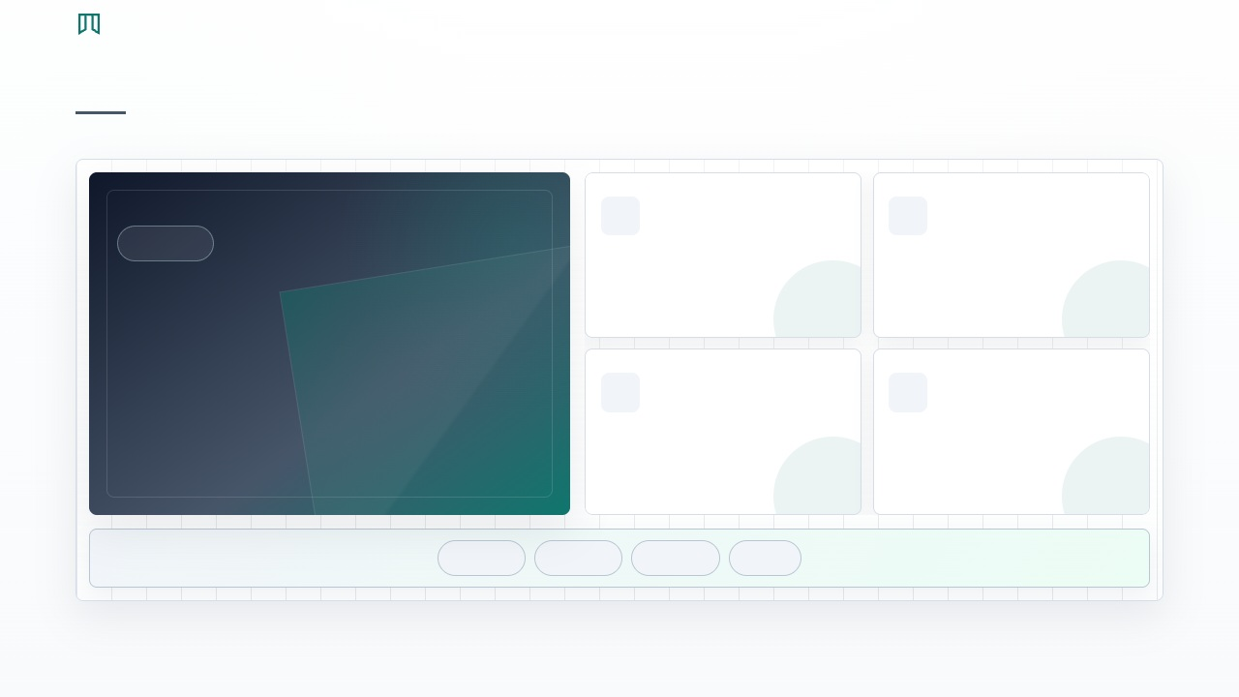
一同数字技术
EAM 的客户购买动力，来自资产可靠性、维护成本和合规责任
成熟 EAM 产品都强调资产生命周期、维护执行、可靠性、备件和资产绩效。
01
02
购买动力
可靠性压力
成本压力
EAM 的价值是让资产从账面编号变成可维护、可核算、可预测的生产能力。
设备故障影响生产交付，但故障原因和维护历史不清。
维修、备件、停机和折旧成本难以按资产归集。
03
04
成熟 EAM 产品都强调资产生命周期、维护执行、可靠性、备件和资产绩效。
合规压力
账实压力
特种设备、校准、年检和安全检查需要留痕。
资产位置、责任人、状态和财务口径难一致。
资产台账
维护工单
备件成本
可靠性

Slide 4

一同数字技术
成熟 EAM 的共识，是资产生命周期、维护工单和可靠性管理
IBM Maximo、SAP EAM、Hexagon HxGN EAM、IFS Ultimo 等成熟产品都围绕资产绩效、维护和可靠性展开。
资产
01
IBM Maximo / SAP
强调企业资产管理、维护、可靠性和运营数据。
MARKET CONSENSUS
合规
维护
成熟 EAM 都强调资产生命周期、可靠性和维护成本，而不是固定资产表。
资产可靠性系统
02
Hexagon HxGN EAM
强调资产生命周期、维护执行、绩效和风险。
IBM Maximo、SAP EAM、Hexagon HxGN EAM、IFS Ultimo 等成熟产品都围绕资产绩效、维护和可靠性展开。
备件
可靠性
03
IFS Ultimo
强调维护管理、资产安全、可用性和持续改进。
工单
客户购买 EAM，是为了把资产、维修、保养、备件、停机和成本放在同一套可靠性模型里。

Slide 5

一同数字技术
EAM 的价值通常来自五个业务断点
资产管理的断点常发生在现场维护、备件消耗、财务台账和管理复盘之间。
BREAKPOINTS
资产断点的本质，是现场状态、维修证据、备件成本和财务资产不同步。
01
04
05
资产管理的断点常发生在现场维护、备件消耗、财务台账和管理复盘之间。
02
03
资产建档
备件领用
盘点报废
采购、验收、标签、位置和责任人记录不完整。
报修维护
保养校准
盘点差异、折旧、处置和报废证据分散。
故障上报、派工、维修结果靠线下沟通。
计划提醒、执行记录和逾期风险难跟踪。
备件库存、领用、成本和设备关联不清。
这些断点长期靠人补位，管理就会停留在事后统计，难以升级为过程控制。

Slide 6
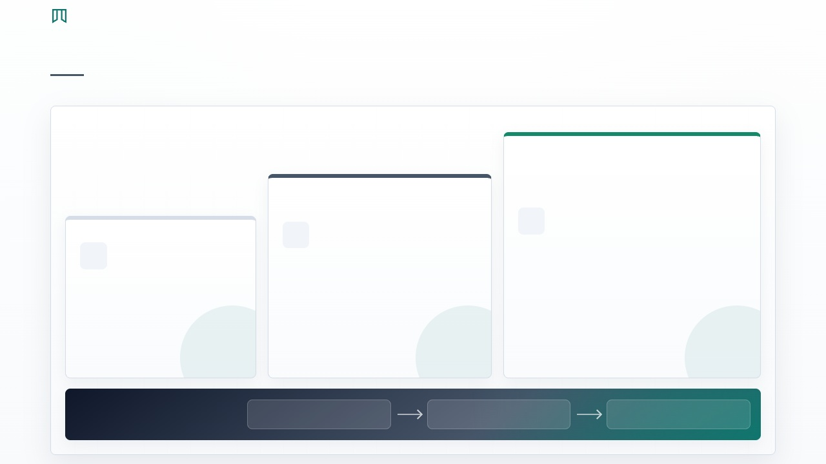
一同数字技术
EAM 要从台账工具升级为业务运营系统
客户需要看到系统如何从记录结果，走向驱动流程，再走向经营优化。
03
02
01
优化阶段
闭环阶段
持续改进
台账阶段
驱动过程
记录结果
用故障率、停机、成本和寿命数据优化资产策略。
用保养、维修、备件、盘点和校准驱动资产运行。
能查资产卡片，但无法解释故障、成本和风险。
建设逻辑
资产可信
维护可控
可靠性可优化

Slide 7
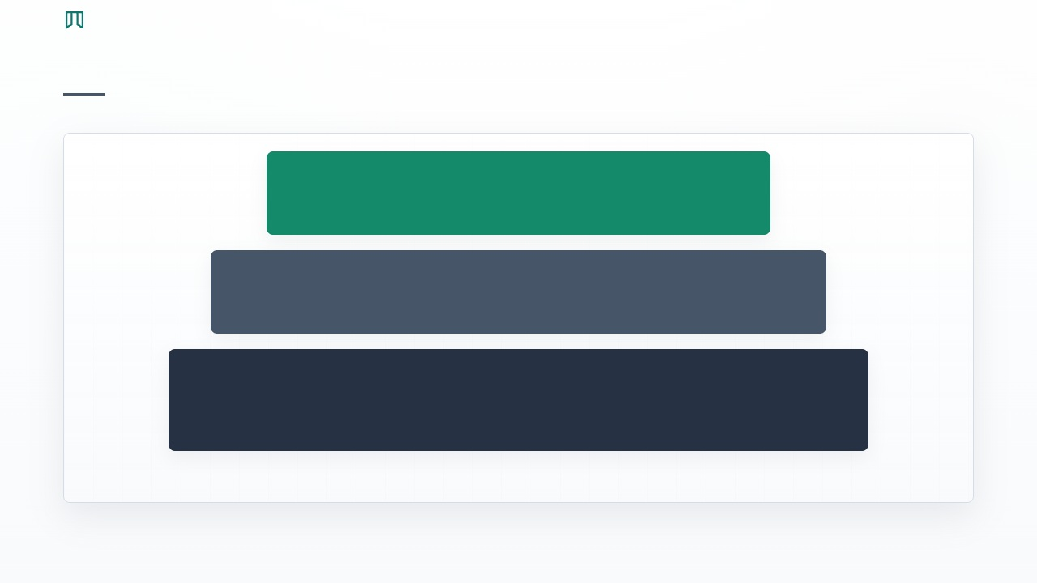
一同数字技术
EAM 建设建议先跑通闭环，再扩展智能优化
先把资产账实和维保工单跑通，再做预测性维护和资产绩效优化。
第三阶段
智能可靠性
故障预测、寿命分析、资产绩效和投资优化。
第二阶段
维护协同
保养、维修、备件、校准、年检和安全检查。
第一阶段
资产闭环
台账、标签、位置、责任人、状态和盘点。

Slide 8
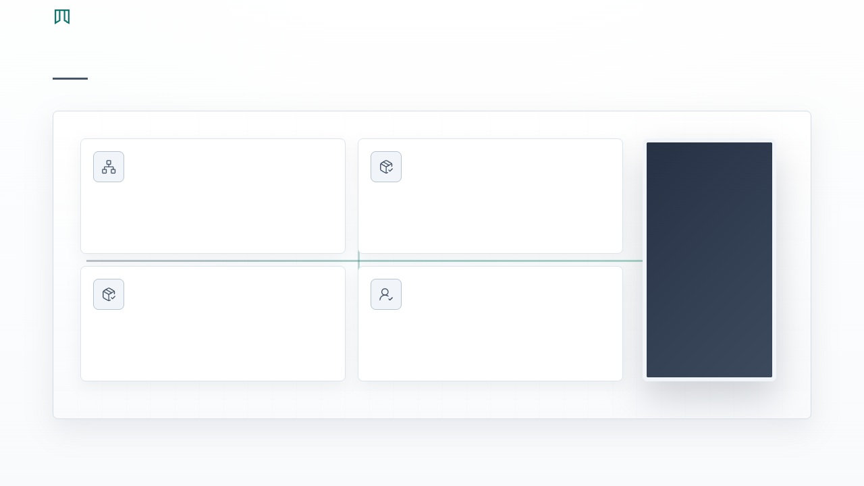
一同数字技术
围绕资产、人员、备件、维护和财务，设计 EAM 业务蓝图
EAM 是资产现场状态和财务价值之间的桥。
EAM 方案中枢
输入
执行
采购验收、资产分类、位置、责任人、保养规则
建档、报修、派工、维修、保养、盘点、报废
输出
适配
可用率、故障率、维护成本、资产状态、折旧依据
按企业现有系统、组织分工和管理口径规划接口、报表和二期扩展。

Slide 9
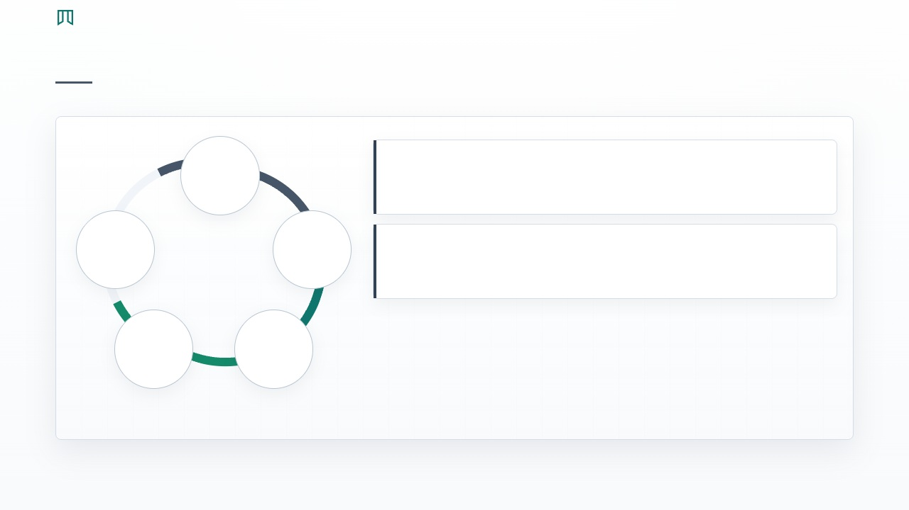
一同数字技术
首期先跑通“资产建档到维护复盘”闭环
先让资产从建档到维保有完整证据，再扩展可靠性分析。
01
每个节点可追踪
资产、工单、备件、人员和费用关联。
建档
05
02
每个异常可闭环
复盘
使用
故障、逾期、停机、备件短缺有处理结果。
04
03
维修
报修

Slide 10

一同数字技术
EAM 的专业性，来自核心对象被统一管理
EAM 的关键是把资产、位置、维护、备件和费用放在同一对象模型里。
01
02
03
资产
维护
备件
编码、分类、规格、位置、责任人
计划、报修、工单、结果、停机
库存、领用、成本、适配设备
OBJECTS
统一对象口径
先把关键对象、状态和责任边界统一，系统才不会变成另一套录入台账。
04
05
合规
财务
校准、年检、证书、安全检查
原值、折旧、维修费、处置

Slide 11

一同数字技术
资产台账要做到一物一码、账实一致
资产台账是维护、盘点和财务联动的基础。
01
02
03
采购验收
标签绑定
位置责任
建立资产卡片和验收记录。
生成二维码或条码标签。
绑定部门、位置和责任人。
CLOSED LOOP
业务闭环
04
05
状态变更
财务同步
在用、闲置、维修、报废有记录。
原值、折旧和处置口径可追踪。
闭环判断
有入口
有校验
有责任
有复盘

Slide 12
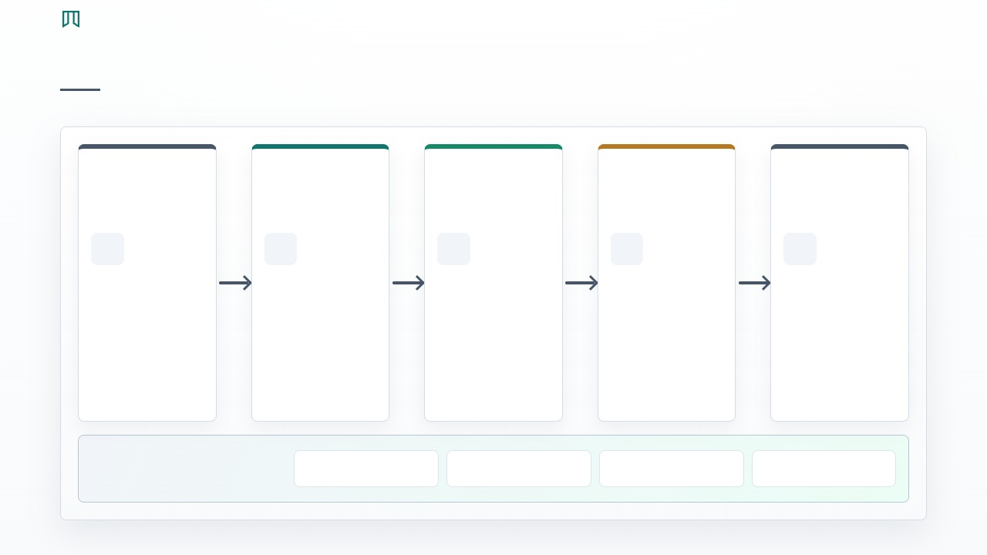
一同数字技术
维修工单要把故障处理变成闭环
设备故障处理要能看见等待、维修和复发。
01
02
03
04
05
故障上报
派工响应
维修执行
验收关闭
复发分析
现场提交故障、照片和紧急程度。
主管分派维修人员和计划时间。
记录原因、备件、工时和结果。
使用部门确认恢复状态。
同类故障进入可靠性复盘。
执行证据链
状态同步
责任留痕
异常闭环
指标复盘

Slide 13
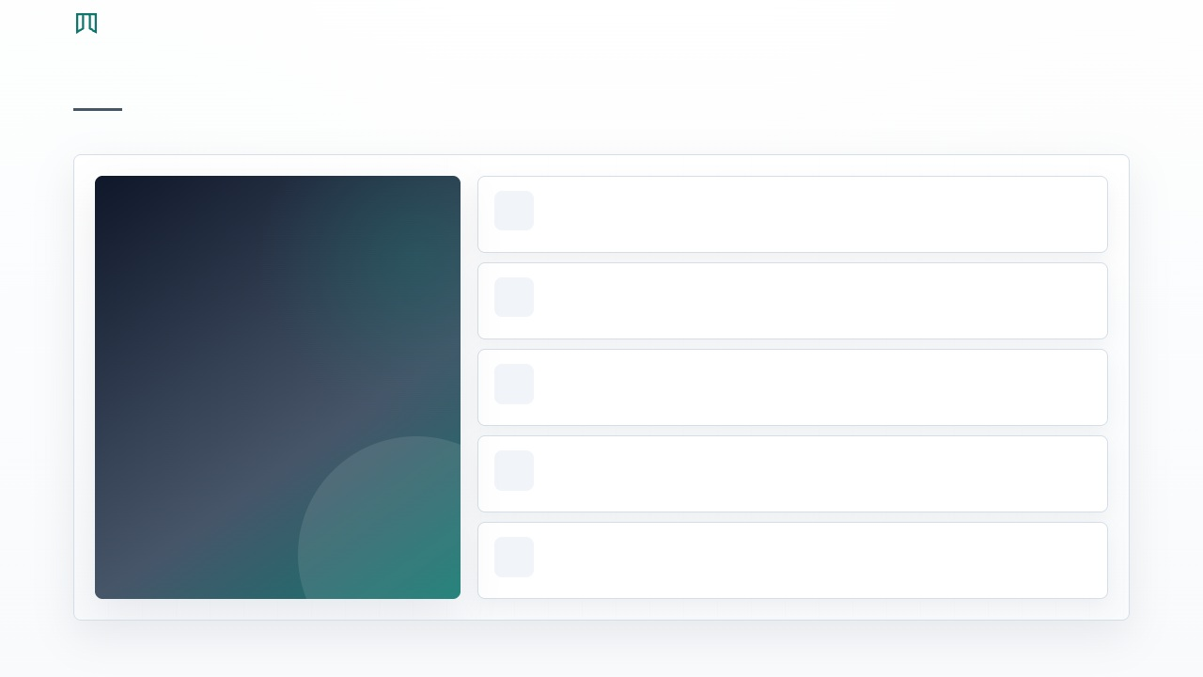
一同数字技术
保养校准要从提醒变成执行证据
合规和安全场景要求计划、执行和逾期都有证据。
01
规则配置
按设备、周期、里程或工时配置计划。
02
自动提醒
到期前推送责任人。
FLOW
现场执行链
03
执行记录
记录检查项、照片和结果。
把关键动作拆成可执行任务，逐步沉淀状态、责任和复盘数据。
04
异常升级
逾期或不合格自动进入处理。
05
证据归档
校准报告、年检证书和历史记录归档。

Slide 14
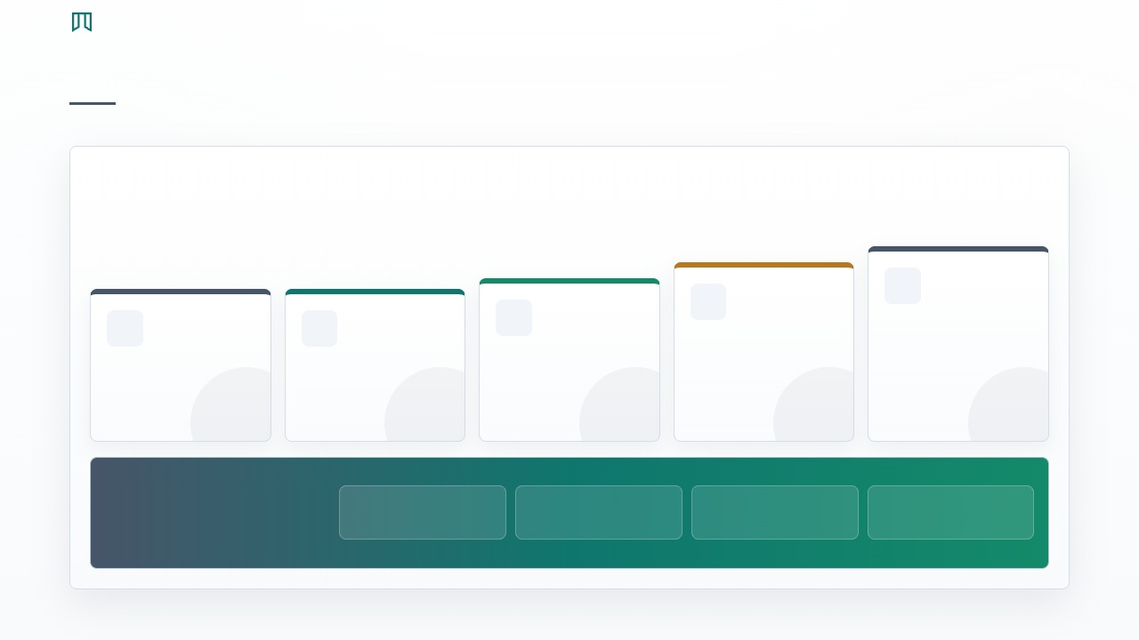
一同数字技术
备件管理要服务停机风险和维修成本
备件不是普通库存，要和设备、工单和成本关联。
05
04
01
02
03
采购补充
成本归集
高频缺件触发采购建议。
备件档案
库存预警
领用关联
备件成本进入资产维护成本。
定义备件、适配设备和安全库存。
低库存和关键备件缺货提醒。
领用必须关联维修工单和资产。
任务驱动
状态校验
责任留痕
结果复盘
过程治理

Slide 15
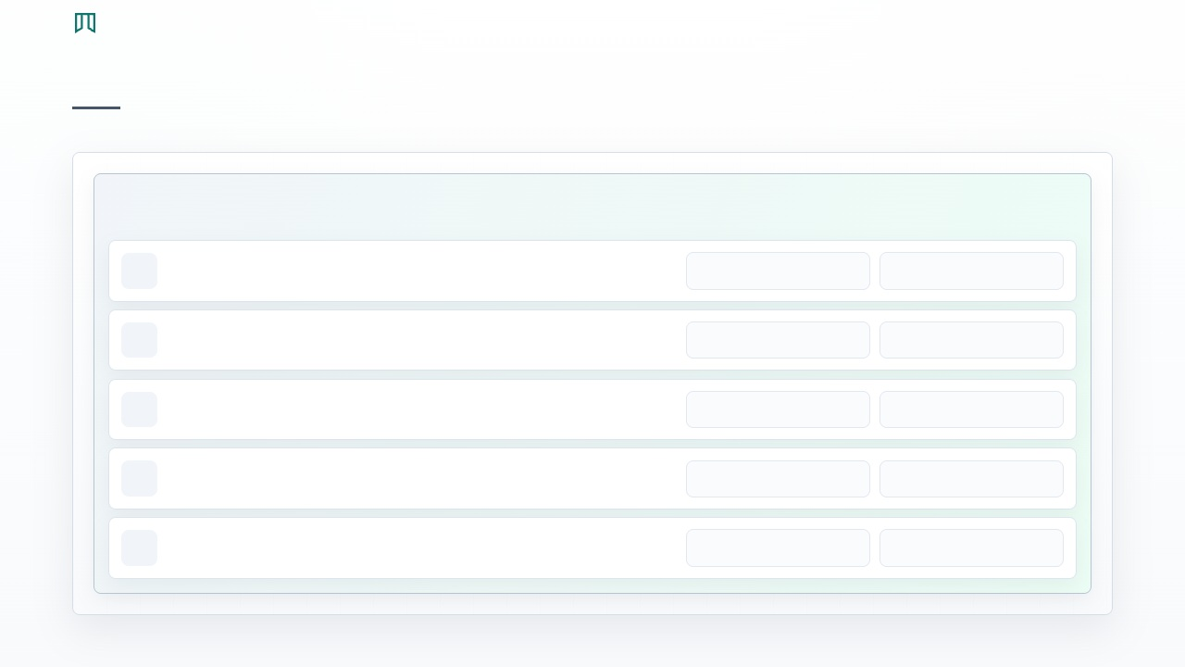
一同数字技术
资产看板要回答资产是否可靠、是否值得继续投入
管理层关心停机、成本、风险和寿命。
责任泳道
业务动作
系统校验
沉淀证据
01
资产状态
在用、维修、闲置、报废分布。
规则 / 权限 / 状态
时间 / 人员 / 结果
02
维护效率
响应时长、关闭率、逾期率。
规则 / 权限 / 状态
时间 / 人员 / 结果
03
故障趋势
高故障设备和高频原因。
规则 / 权限 / 状态
时间 / 人员 / 结果
04
成本分析
维修费、备件费和停机损失。
规则 / 权限 / 状态
时间 / 人员 / 结果
05
更新决策
为大修、替换和预算提供依据。
规则 / 权限 / 状态
时间 / 人员 / 结果

Slide 16
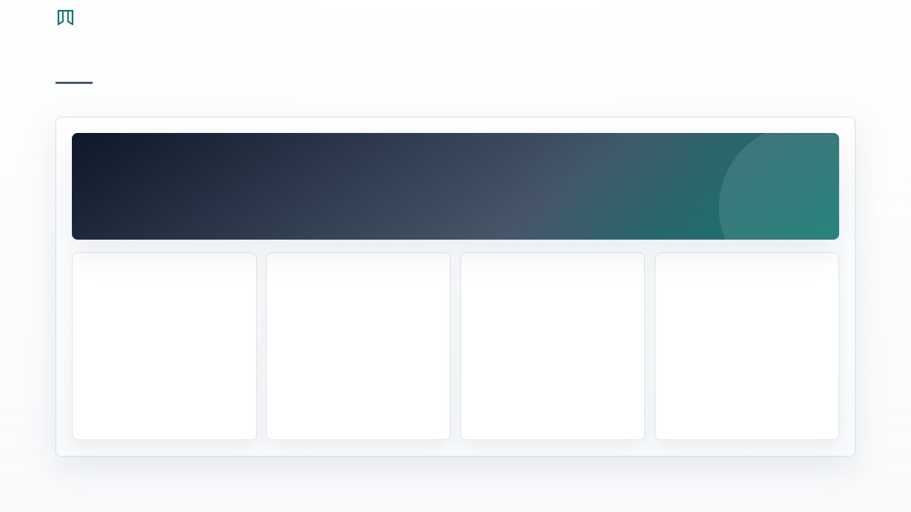
一同数字技术
EAM 看板要围绕可用率、维护效率、成本和合规风险组织
EAM 的管理价值来自让资产风险和成本提前暴露。
DASHBOARD
资产看板必须回答哪些设备会影响经营
重点是可用率、停机原因、维护成本、备件风险和资产投入回报。
可靠
维护
成本
合规
可用率
关闭率
维修费
逾期项
设备可用率、故障率和停机时间。
维修工单响应、关闭和逾期。
备件、人工、外协和停机损失。
校准、年检、安全检查和证书到期。

Slide 17
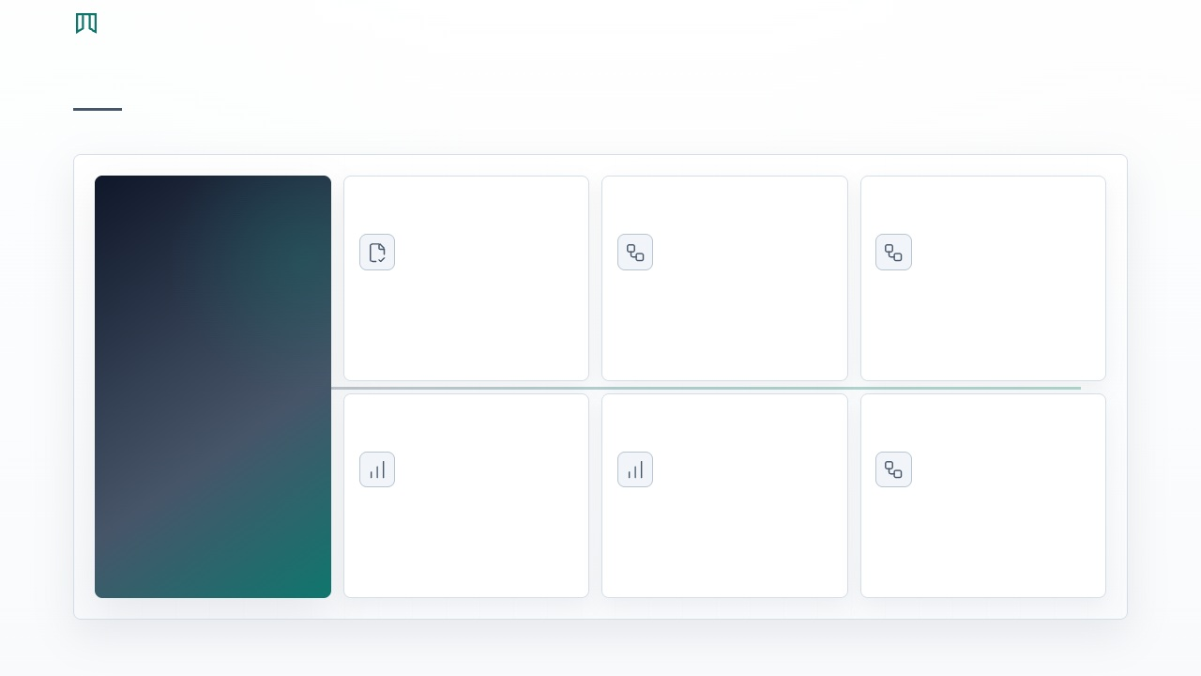
一同数字技术
EAM 不只是单点系统，而是整体解决方案的一部分
我们会先理解企业现有流程、组织分工和系统现状，再判断哪些做在 EAM、哪些保留、哪些需要定制开发或接口适配。
流程诊断
整体方案
定制开发
先梳理企业真实单据、岗位分工、审批节点、异常处理和管理指标。
把 EAM 放进企业整体数字化方案里，明确首期闭环和后续扩展路径。
围绕表单、权限、审批、报表、移动端和业务规则做贴合式开发。
CORE
整体方案
统一状态、任务和数据口径
数据治理
接口对接
经验复用
统一编码、主数据、状态口径和历史数据迁移策略，减少上线后返工。
确有必要时再对接已有系统，按业务边界做 API、数据同步和责任划分。
复用我们在多类业务系统中的流程模型和实施经验，加快方案落地。

Slide 18
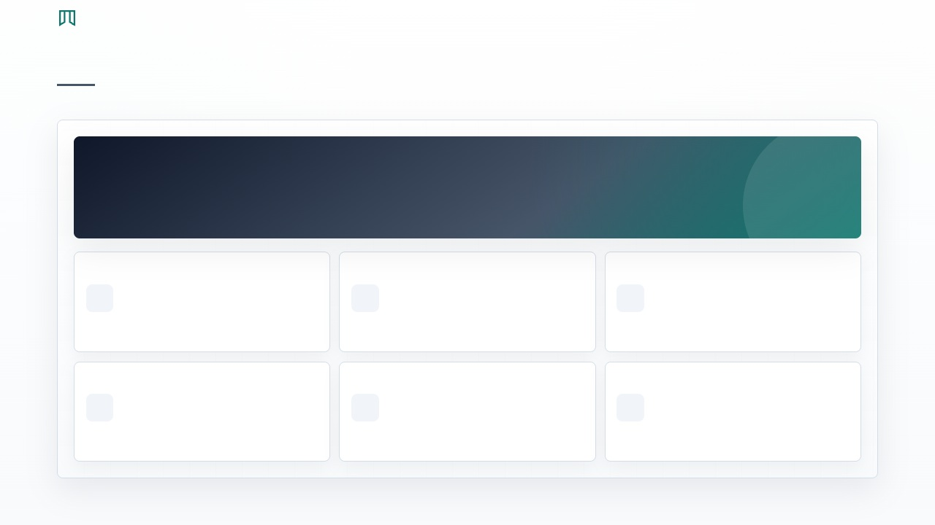
一同数字技术
EAM 权限要按业务责任链设计
资产使用、维修、财务和管理角色要有不同责任边界。
RESPONSIBILITY
EAM 权限要围绕资产责任链设计
使用部门、维修人员、备件管理员、财务和管理层各自承担不同资产证据。
01
资产管理员
02
使用部门
03
维修人员
建档、标签、调拨、盘点
报修、验收、日常检查
接单、维修、备件和结果记录
04
设备主管
05
财务
06
管理层
派工、保养计划和异常审批
折旧、处置和成本核算
查看可靠性、成本和投资建议

Slide 19

一同数字技术
EAM 首期验收必须用真实业务样例说话
验收要选真实资产、真实维修工单和真实盘点场景。
真实资产
真实工单
完成建档、标签、位置和责任人绑定。
跑通报修、派工、维修、验收。
ACCEPTANCE
用真实资产和真实维修工单验收
至少跑通建档、报修、维修、备件、保养或盘点一个闭环。
真实保养
真实盘点
配置保养计划并验证提醒和执行。
扫码盘点生成差异和处理记录。

Slide 20
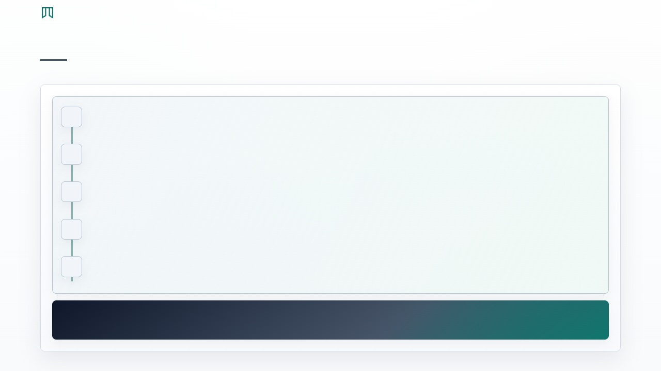
一同数字技术
EAM 实施路径要从一个可验收样板开始
先跑通一类关键设备，再扩展全资产生命周期。
01
资产诊断
梳理资产分类、位置、责任和维护现状。
02
台账整理
清理资产、备件、人员和保养规则。
03
样板设备
选择关键设备跑通维修和保养。
04
盘点验收
验证扫码盘点和差异处理。
05
可靠性扩展
再做备件、成本、预测和预算联动。
样板设备 -> 维修工单 -> 备件成本 -> 可靠性分析

Slide 21

一同数字技术
EAM 交付的不只是系统页面
客户接收的是可运行的资产运维规则。
交付资产
交付的是一套资产可靠性和维护管理规则。
客户接收的是可运行的资产运维规则。
01
02
03
系统功能
业务规则
上线资产
台账、报修、维修、保养、备件、盘点、报废。
编码、状态、权限、保养周期、故障分类。
资产模板、标签、保养清单、验收脚本。
资产编码
保养策略
维修流程
备件规则
成本口径

Slide 22
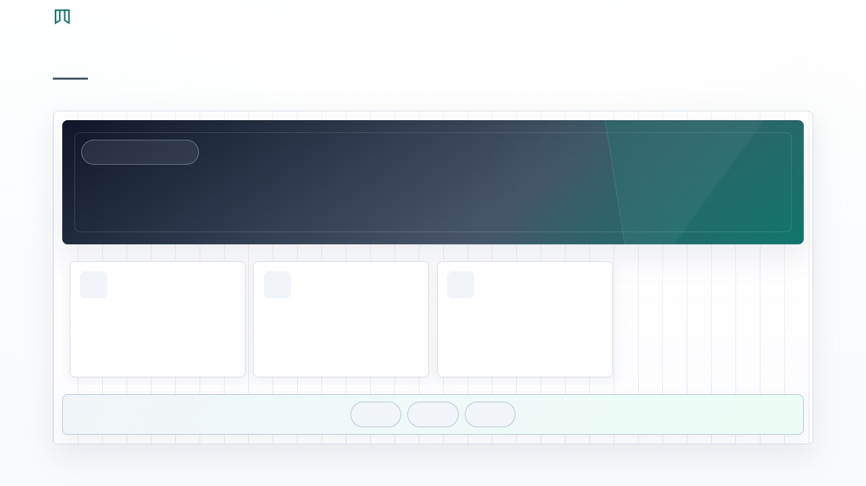
一同数字技术
为什么选择一同数字技术做 EAM
我们有多类业务系统经验，能按企业真实流程做整体方案和定制开发。
选择一同数字技术
方案不只是功能清单，而是匹配企业流程的整体解决方案。
我们有多类业务系统经验，能按企业真实流程做整体方案和定制开发。
01
02
03
懂业务流程
懂整体方案
懂定制迭代
不只做资产台账，而是围绕建档、使用、维护、盘点、报废形成可运行闭环。
先判断企业流程、组织、数据和现有系统边界，再设计最合适的建设路径。
围绕表单、权限、审批、报表、移动端和必要接口做贴合开发，并持续扩展。
能上线
能验收
能扩展

Slide 23

一同数字技术
01
选择关键设备
准备一类高价值或高故障资产。
下一步
02
开启数字化之旅
整理维护规则
准备保养周期、备件、故障分类和人员。
先把首期闭环跑通，再让系统跟随业务持续扩展。
03
安排方案评审
用真实报修和保养场景评审首期闭环。

